Slide 1


Slide 2


Evan You

Slide 3

https://vuejs.org/v2/guide/team.html

Slide 4


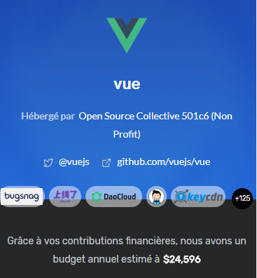
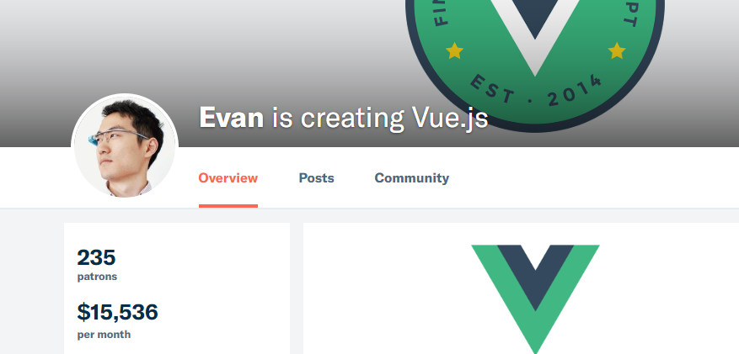

Slide 5
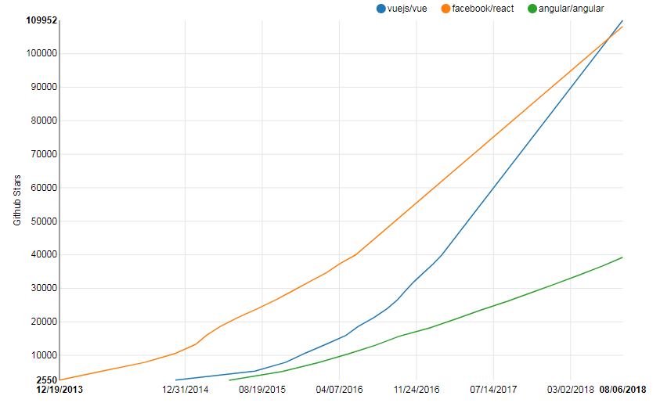
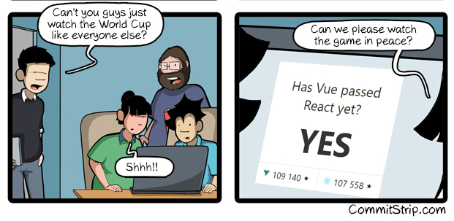
Vue.js est le 3ème projet en nombre de stars sur Github

Slide 6
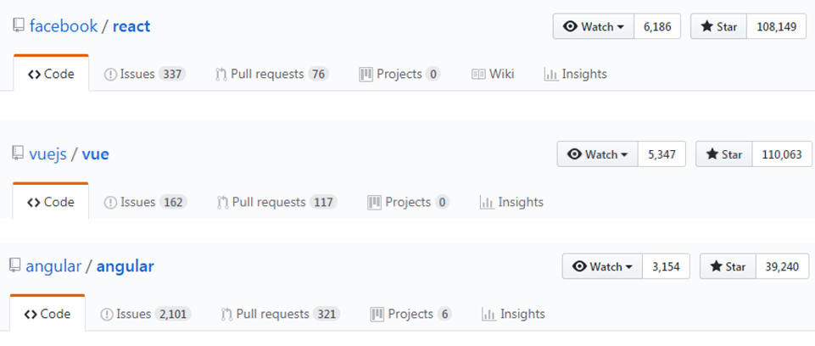
Stats Github août 2018

Slide 7
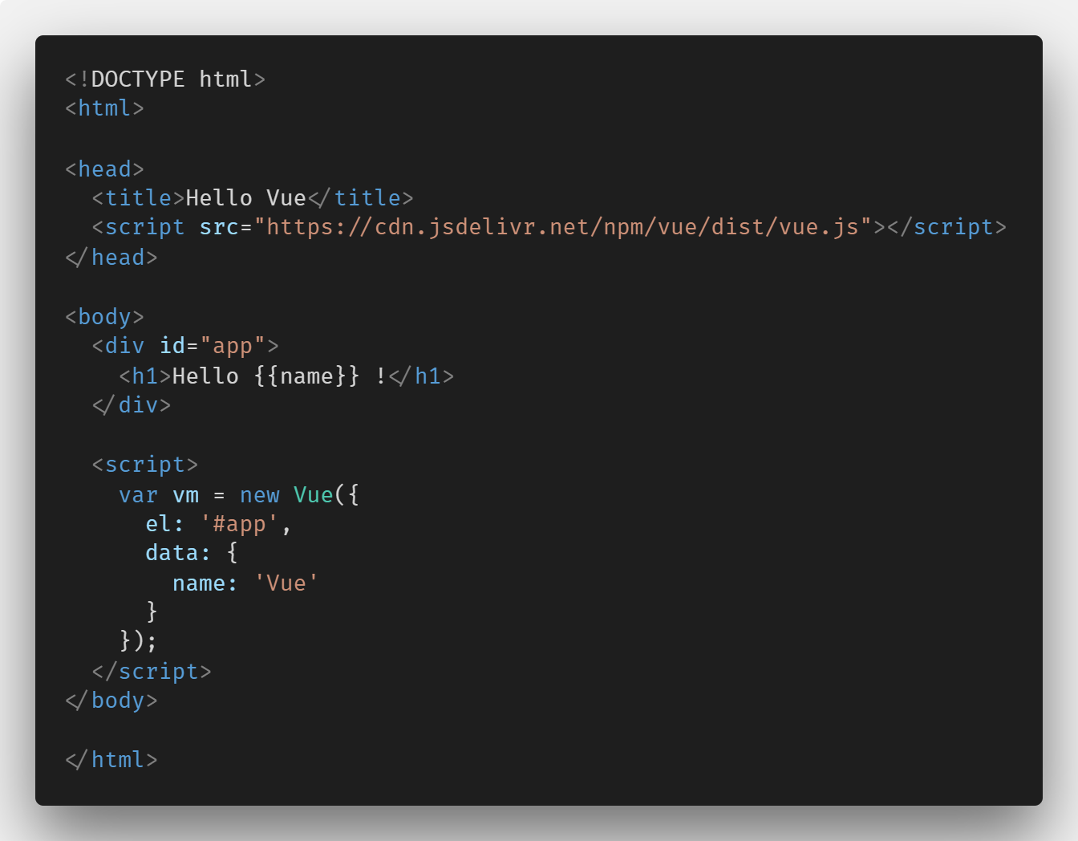
Hello Vue

Slide 8
Comment ça marche ?

Slide 9
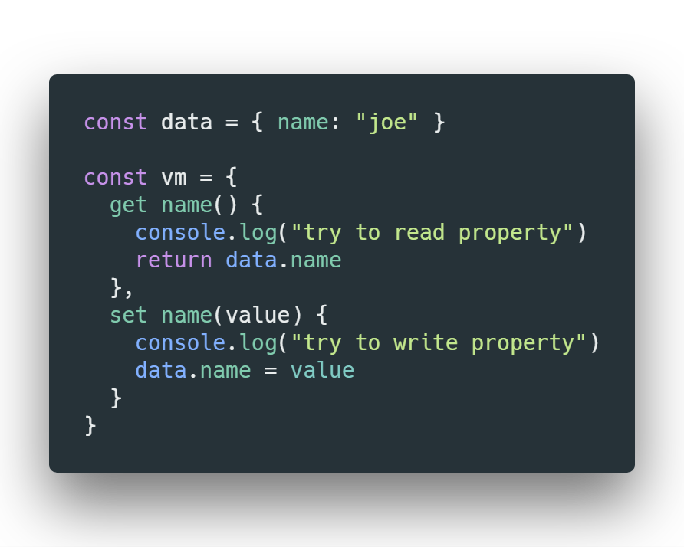
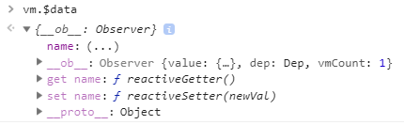
Comment ça marche ?
getters/setters (ES5)

Slide 10
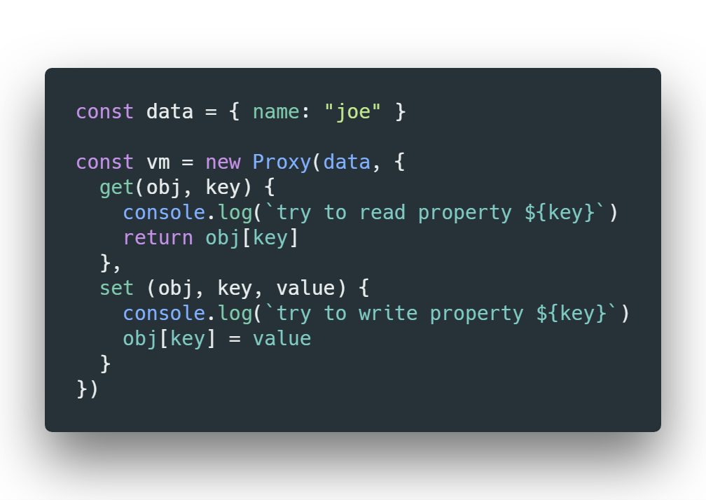
Comment ça marche ?
Prochainement dans Vue 3 : les Proxies (ES6)

Slide 11
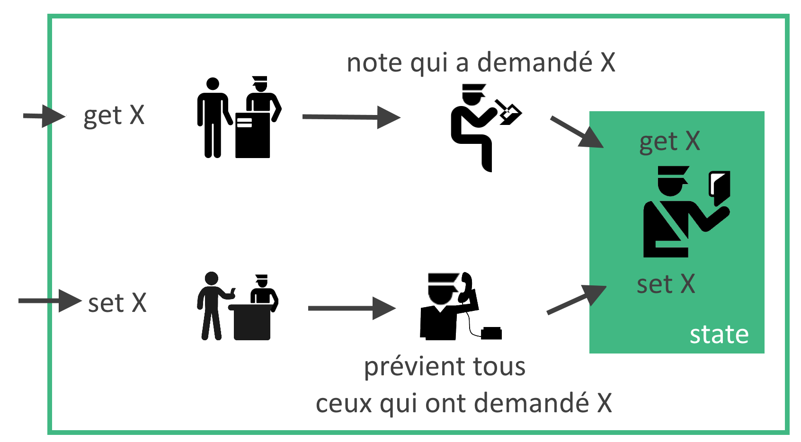
Détail du système de réactivité de Vue

Slide 12
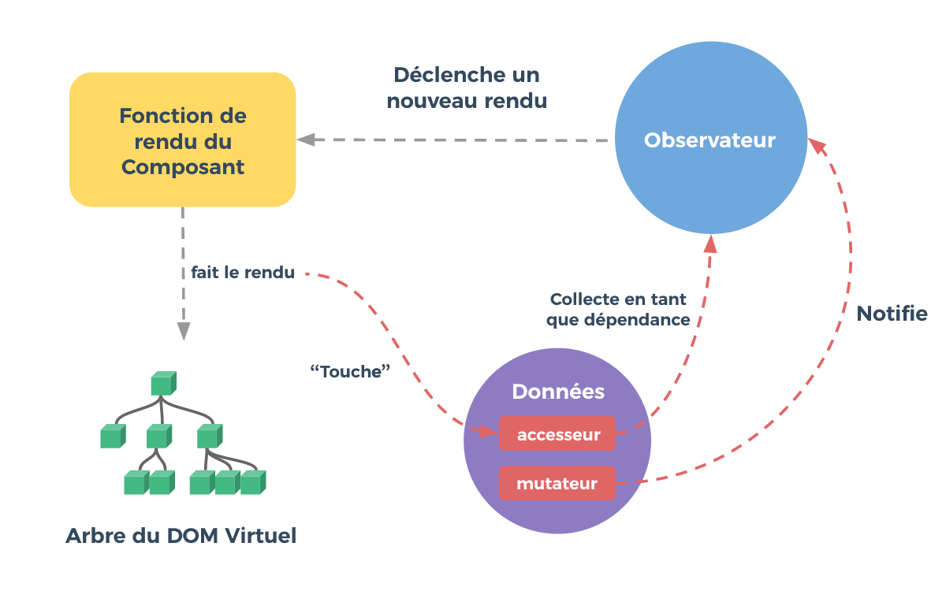
Détail du système de réactivité de Vue

Slide 13
Comparaison avec les autres frameworks

Slide 14
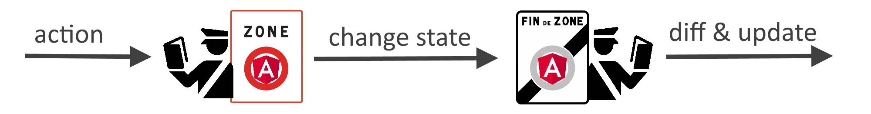
Comparaison avec les autres frameworks Réactivité et détection de changements
Angular 2+ : Zones (~= dirty checking)
React : mises à jour manuelles (setState)
DOM = render(state);
setState(…) // calls render()

Slide 15



Comparaison avec les autres frameworks Points communs
Très populaires, utilisé par de grosses entreprises
Matures, stables, support à long terme financé
Codebase orientée composants
Adapté aux stacks modernes (ES6+ / TypeScript)
Large écosystème de composants et d’outillage

Slide 16
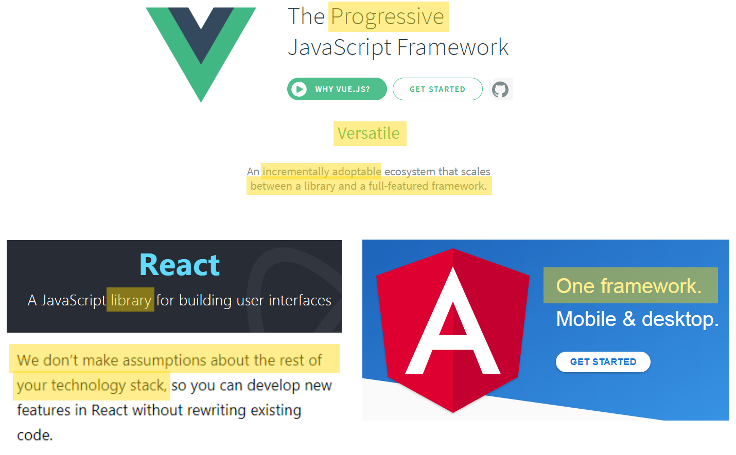
Comparaison avec les autres frameworks Autodescription

Slide 17
Comparaison avec les autres frameworks Langages, style et stack technique
JSX fortement recommandé | JSX et TypeScript en option | TypeScript fortement recommandé
Favorise la prog fonctionnelle | Favorise la prog déclarative | Mélange prog déclarative orientée classes et prog fonctionnelle (RxJS)
State centralisé non mutable fortement recommandé (Flux) | State centralisé en option (Vuex) sinon interne et mutable | State interne et mutable, pas de state centralisé officiel
Ne se suffit pas à lui-même, à intégrer dans une stack web avec d’autres outils en externe. Ecosystème riche | Quelques outils officiels maintenus par la team Vue, d’autres à chercher en externe. Promeut des solutions tierces | Framework full stack et auto-suffisant, avec options de sécurité incluses nativement. Complet mais plus fermé
State = objet de données représentant l’état de l’application ; interne = propre à chaque composant

Slide 18
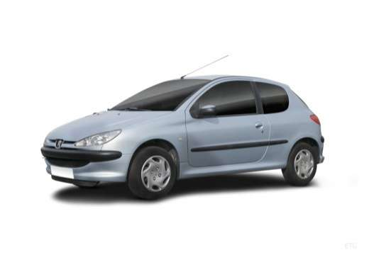


Conclusion en métaphore
Fait une seule chose mais le fait très bien
A ne pas mettre entre toutes les mains
Innovant et disruptif
Prévoir des pièces de rechange
Accessible et simple à prendre en main
Familiarité à l’utilisation
Efficace rapidement, peut peiner sur la longueur
Assez conventionnel, mais possibilités de tuning
Tout équipé toutes options
Catégorie poids lourd
Plus lent au démarrage, mais tient bien la longueur
Pièces de rechange hors-constructeur plus dures à trouver sur le marché

Slide 19
Syntaxe de template

Slide 20
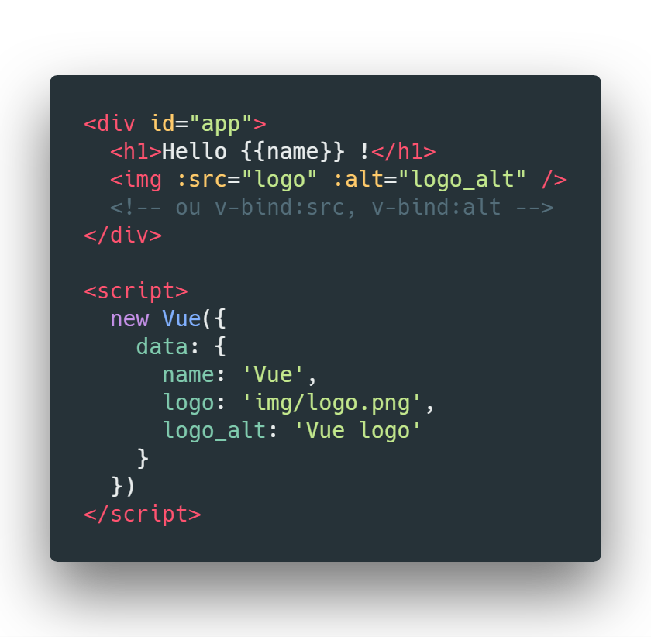
Syntaxe de template Texte et attributs
Exo 1

Slide 21
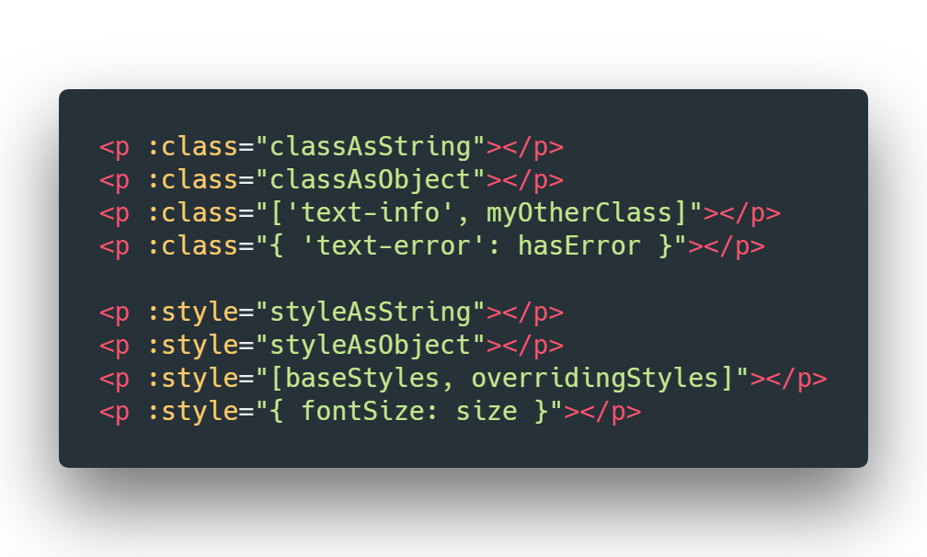
Syntaxe de template Classes et styles
Exo 2

Slide 22
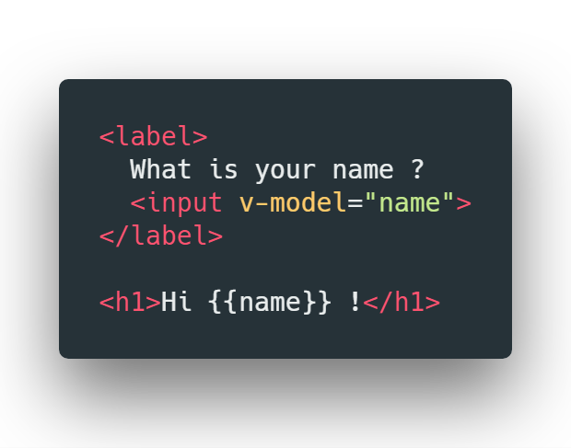
Syntaxe de template Champs de formulaire
Exo 3

Slide 23
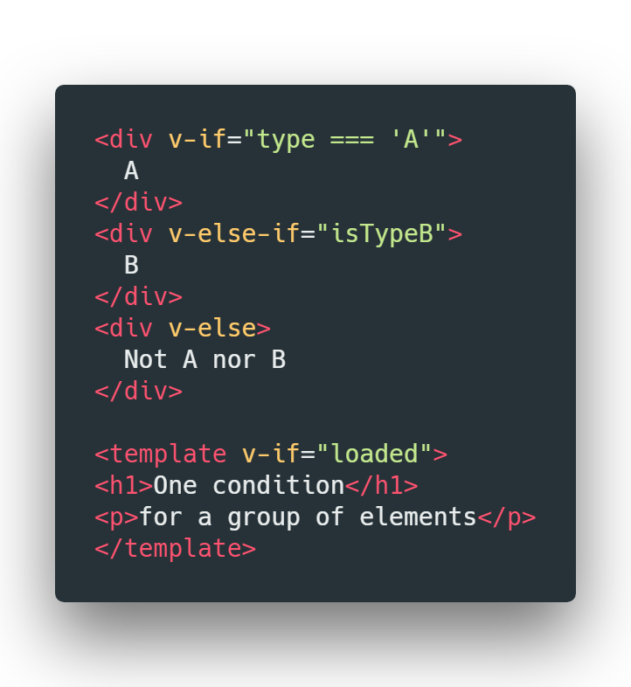
Syntaxe de template Conditions
Exo 4

Slide 24
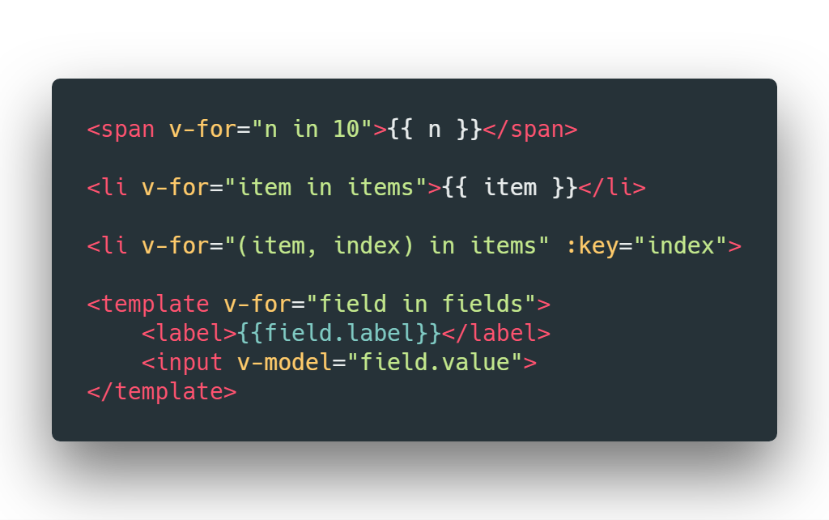
Syntaxe de template Listes
Exo 5

Slide 25
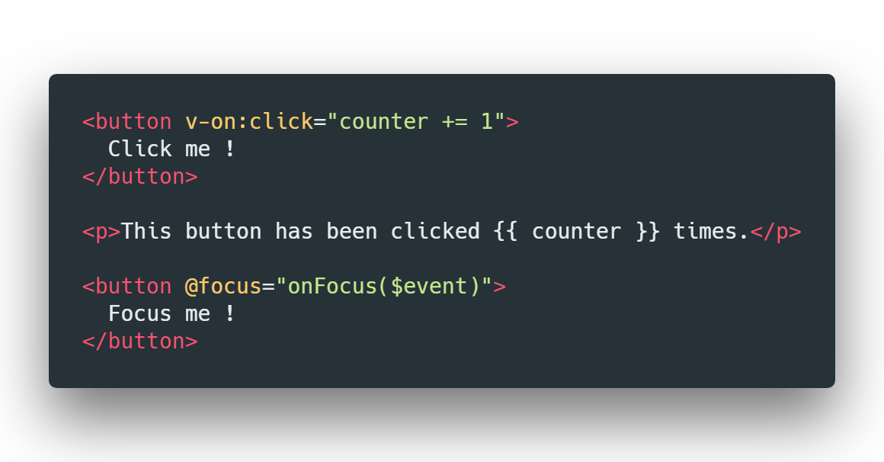
Syntaxe de template Evenements
Exo 6

Slide 26
Composants

Slide 27
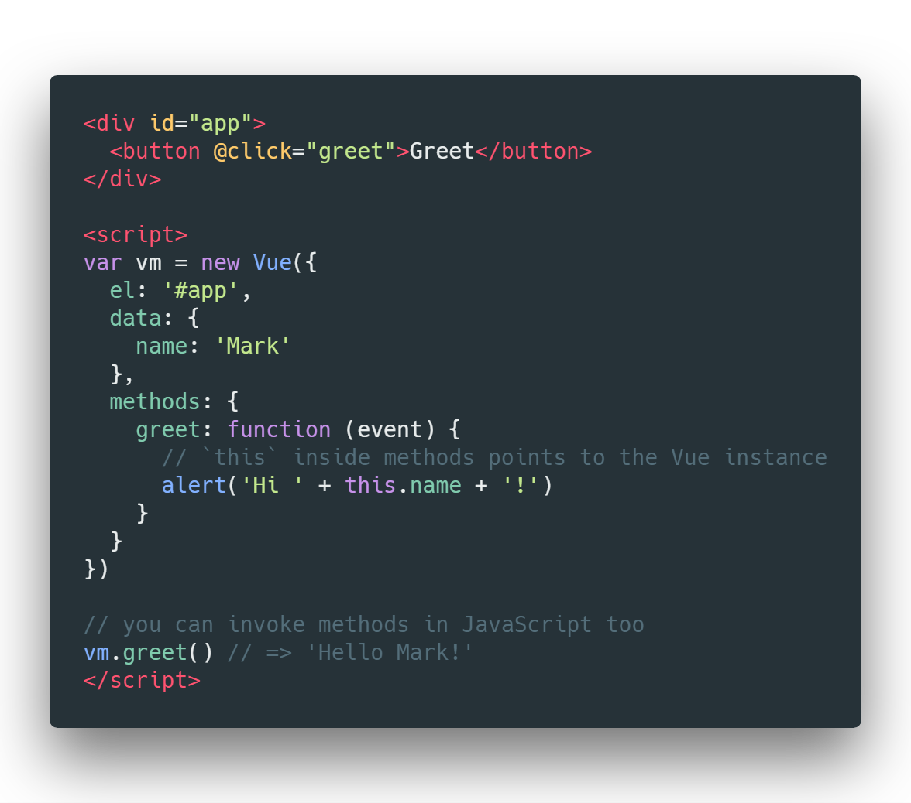
Composants Méthodes

Slide 28
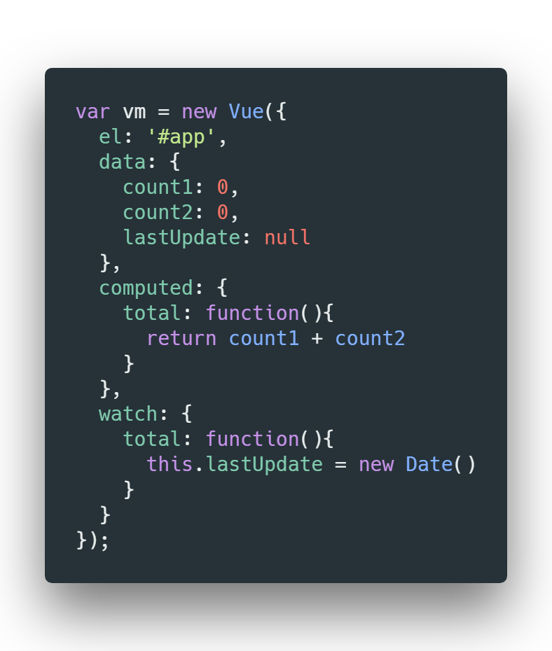
Composants Propriétés computed et watchers
computed = calculée toute propriété pouvant être directement déduite à partir d’autres données
watch = observée tout code lié indirectement à une autre donnée, pas tant pour sa valeur que pour le moment où celle-ci change

Slide 29
Composants data, computed ou watcher ?
Quiz
Quiz: une application pour réserver des tickets de cinéma
Le nombre de places désiré
Le prix total à payer
La promotion à appliquer pour les groupes de 4 ou plus
L’heure de la séance réservée
Le temps restant avant le début de la séance
Le nombre de sièges restants pour cette séance
data
computed
computed
data
computed
watcher

Slide 30
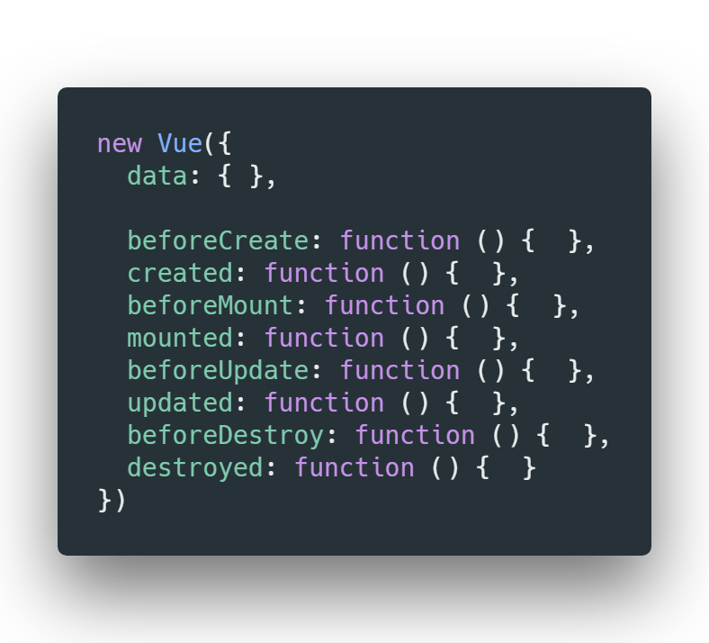
Composants Méthodes du Cycle de vie
create
Composant initialisé
mount
Composant rattaché à un élément HTML
update
A chaque mise à jour de la vue
destroy
Composant supprimé
Réactivité prête
vm.$el est disponible
Le HTML a été patché

Slide 31
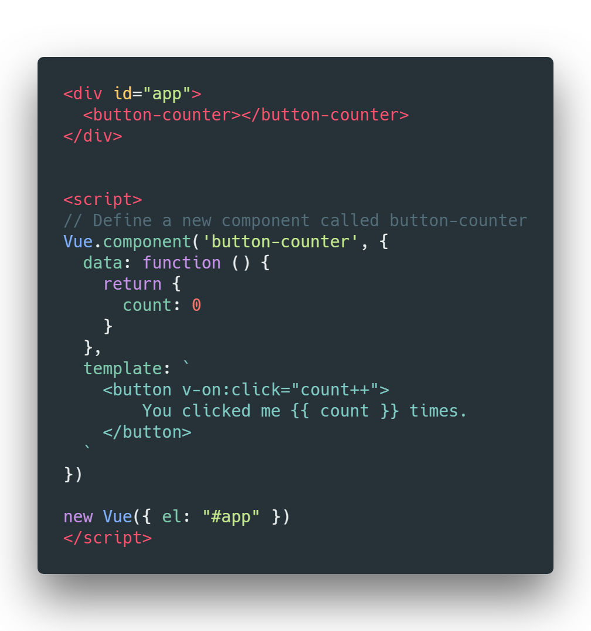

Composants Composants réutilisables
Pour tout composant réutilisable, data doit être une fonction

Slide 32
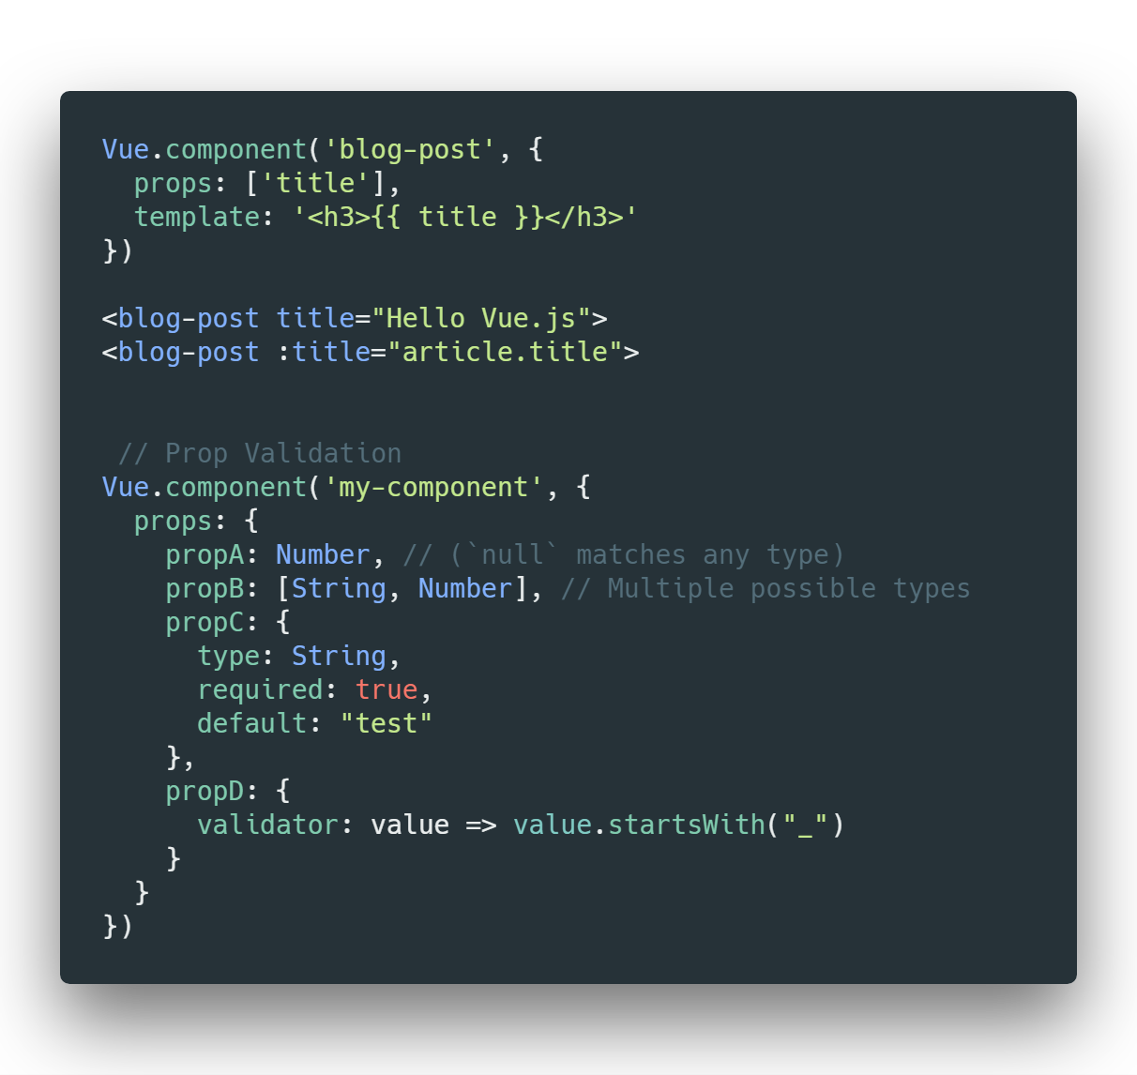
Composants Communication entre composants
Communication
descendante
=
Props

Slide 33
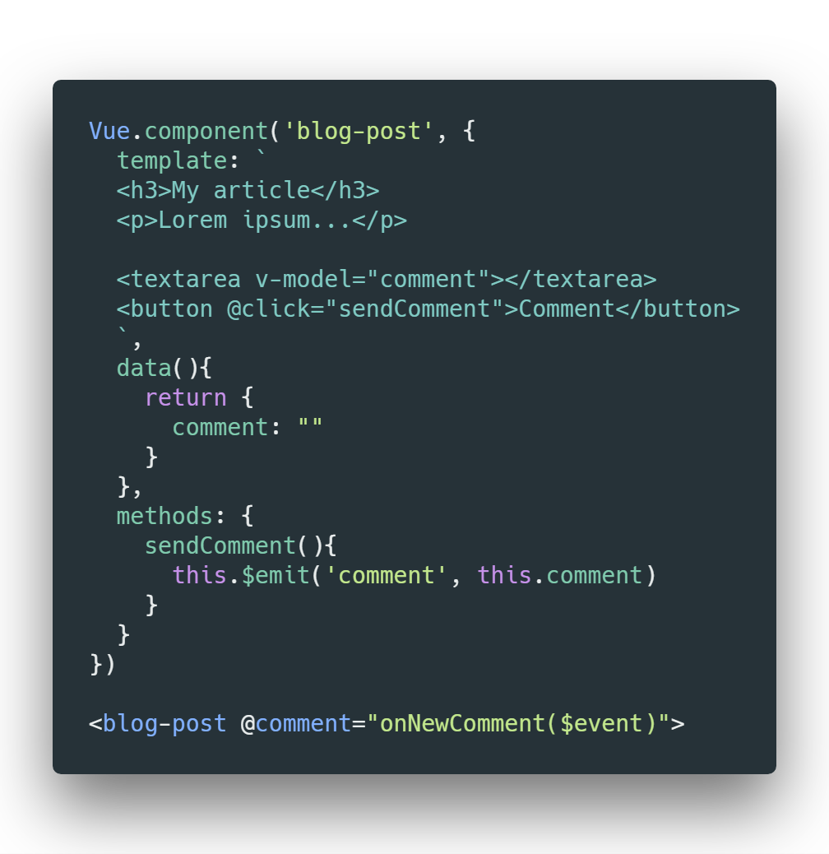
Composants Communication entre composants
Communication
ascendante
=
Events

Slide 34
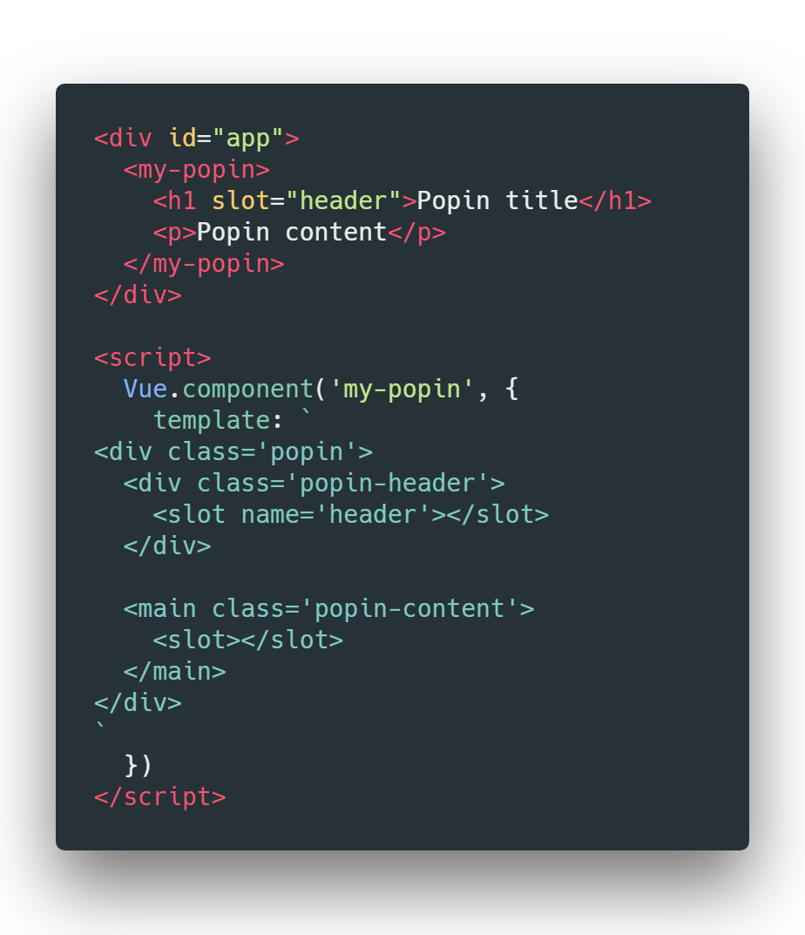
Composants Slots

Slide 35
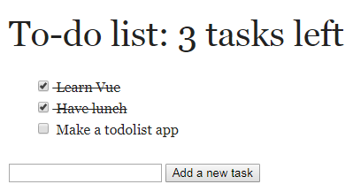
Mini-TP
Exo 7

Slide 36
Usage avancé
Ecosystème de Vue

Slide 37
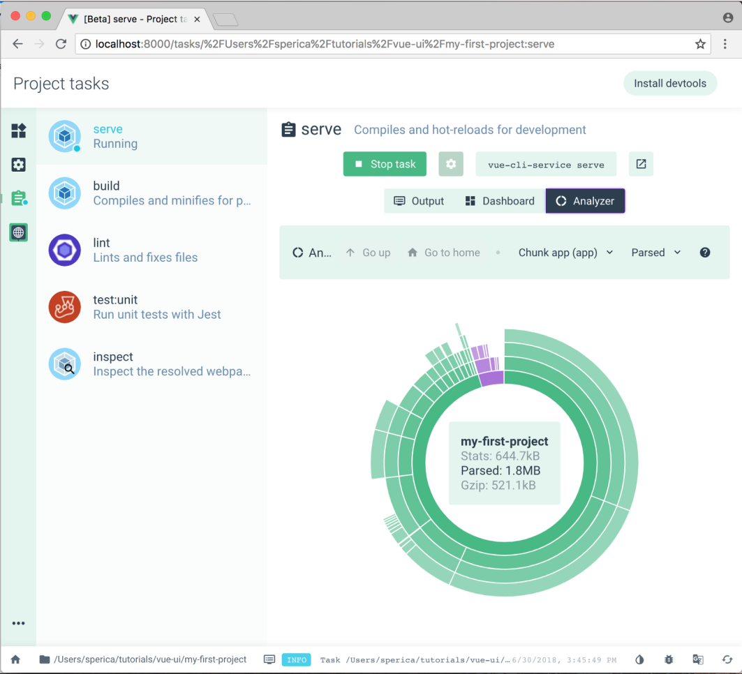
vue-cli
Outil officiel pour booster le dev avec Vue.js, en ligne de commande ou interface graphique:
Setup de projet
Prototypage rapide
Basé sur Webpack
Plein de plugins
Une GUI complète

Slide 38
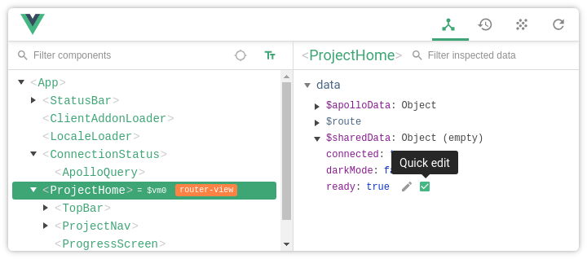
Débogage – vue devtools
github.com/vuejs/vue-devtools
Disponible en tant qu’extension Chrome, add-on Firefox et application standalone (Electron)

Slide 39
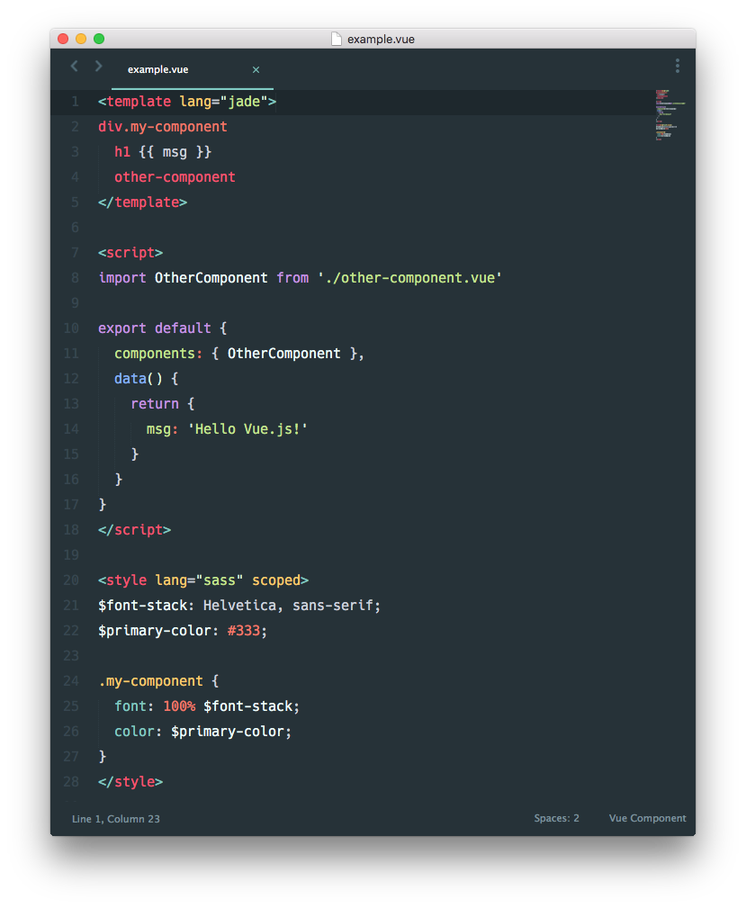
Single File Components
Fichiers .vue
Exploitables avec Webpack
Permet le recours aux import/export plutôt qu’aux déclarations globales
Facilite l’intégration de langages tiers
Facilite le partage et la réutilisabilité de composants entre les projets

Slide 40
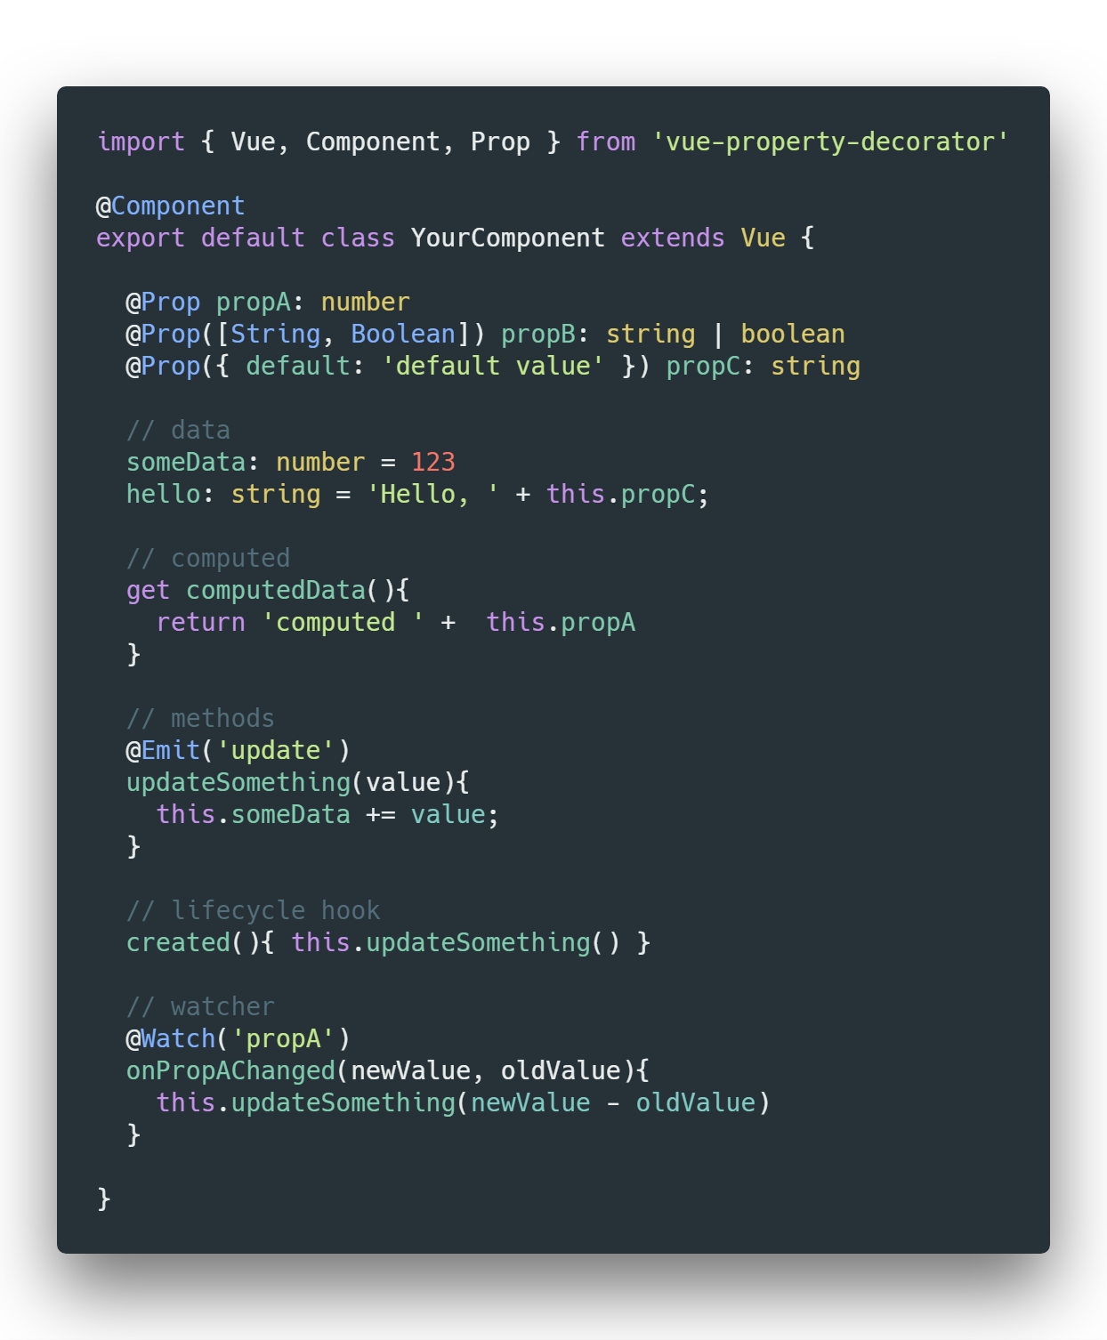
Class Component
Style alternatif pour la partie script des composants Vue
Intégré nativement à vue-cli 3
Basée sur l’opérateur class (ES6), adapté à TypeScript
Se combine bien avec des bibliothèques de décorateurs (vue-property-decorator)
Style légèrement moins verbeux, mais peut changer à l’avenir: la spec des décorateurs n’est pas encore standardisée.

Slide 41
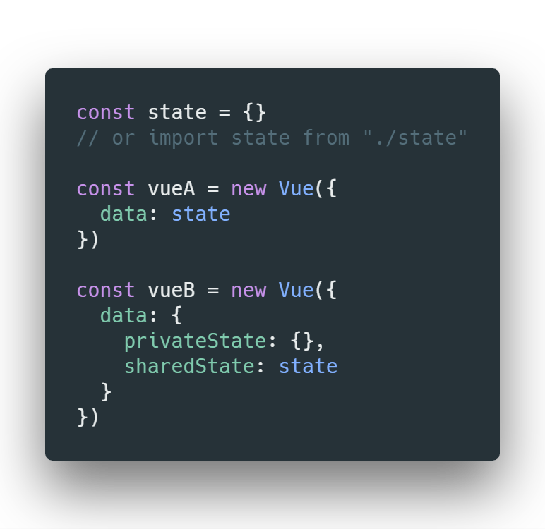

State management Données partagées, centralisées
La solution la plus simple: partager l’objet d’état par référence dans les composants
Problème: n’importe qui peut modifier n’importe quoi sans laisser de trace, ce qui peut compliquer le débogage

Slide 42
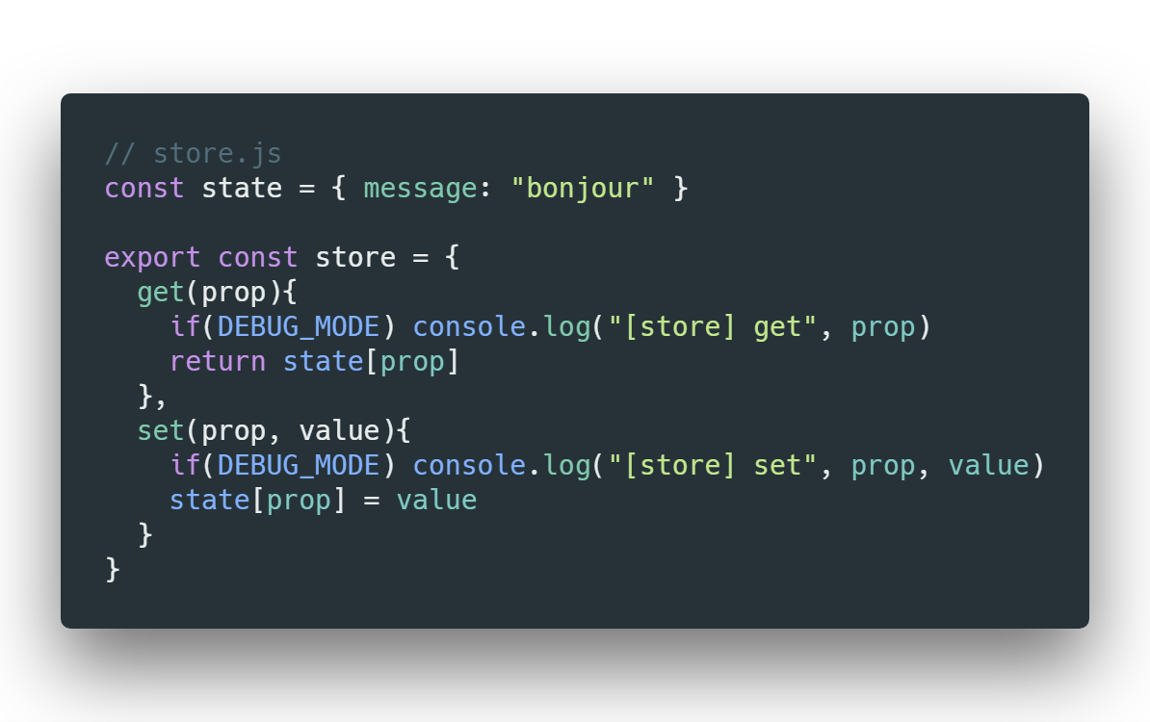
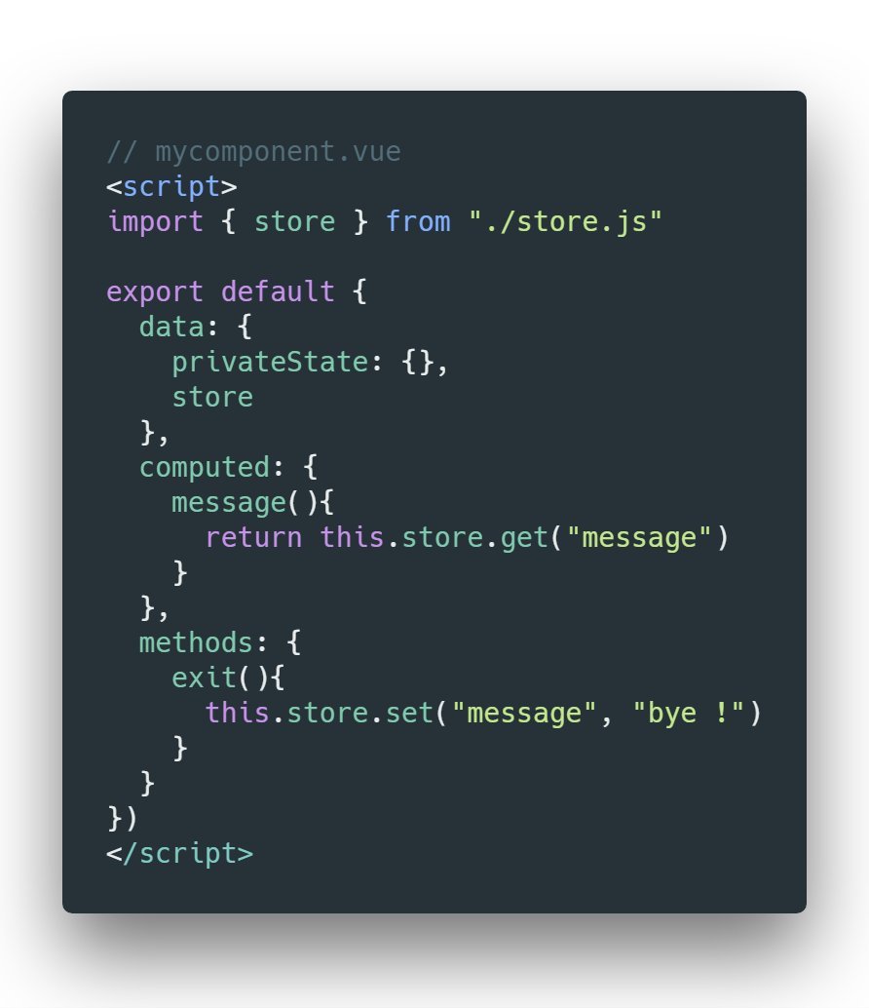

State management Store et mutations contrôlées
Solution avancée: passer par un store pour centraliser les mutations de l’état ainsi que les instructions de débogage

Slide 43
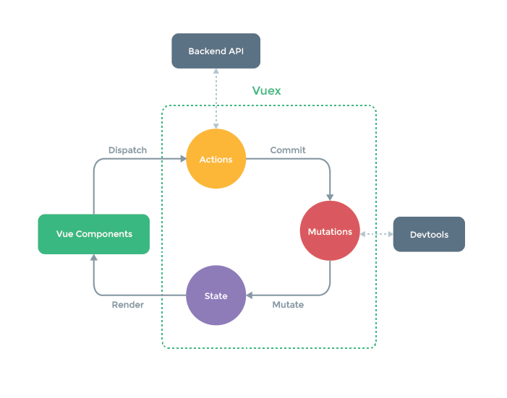
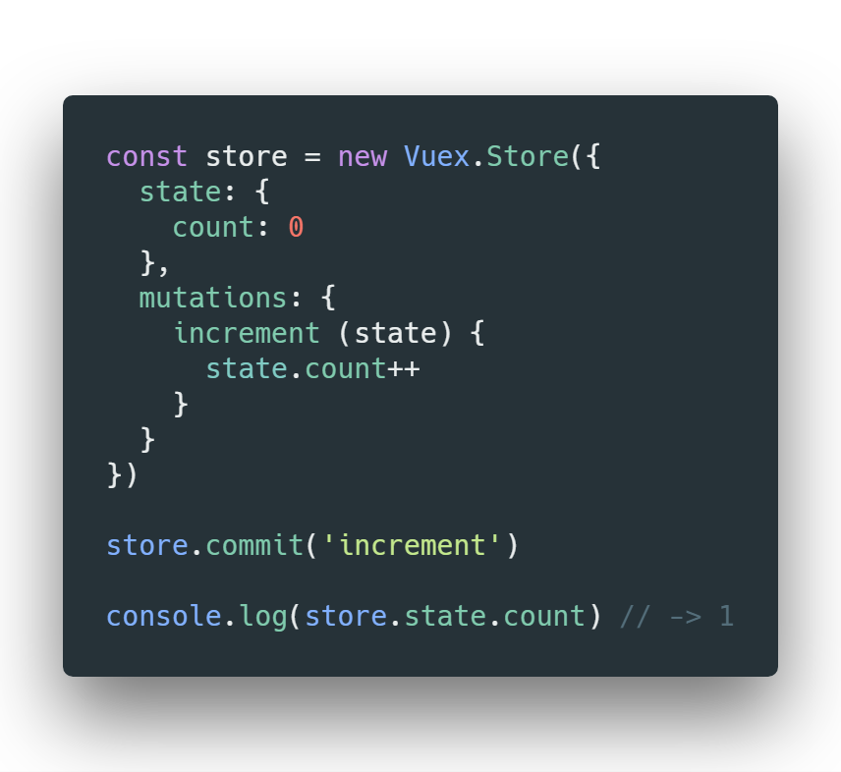

State management Vuex
Architecture « à la Flux »
Vue → Actions → State → Vue Plus rigide et verbeux, mais:
Logs automatiques de mutation
Snapshots d’état applicatif
Time-travel sur l’historique d’actions
“ Flux libraries are like glasses: you’ll know when you need them. “ Dan Abramov, author of Redux

Slide 44
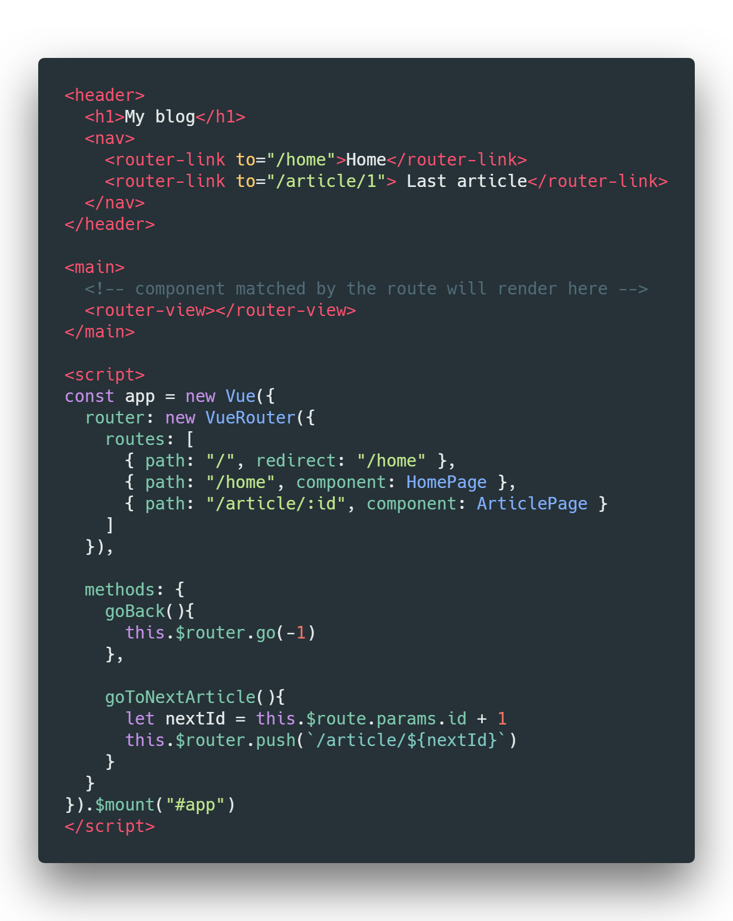
Vue-router
Routeur officiel pour les Single Page Apps en Vue.js
Basé sur l’API History HTML5
ou sur le #/hash de l’URL
Fonctionnalités :
Match dynamique de route
Arborescence de routes
Redirections et alias
Gardes de navigation
Transitions de page
Code splitting basé sur les routes avec Webpack

Slide 45

Server-Side Rendering Qu’est-ce que c’est ?
Substituer les serveurs frontaux classiques (Apache/nginx) par Node.js
Node exécute Vue et l’application pour générer les pages côté serveur
Une fois pré-rendu, le HTML de la page est transmis au client => Server-Side Rendering (SSR)
Notes:
Node.js peut exécuter Vue et votre application pour générer une page côté serveur
Si le client exécute JavaScript:
Le bundle Vue.js + app.js se charge sur le client dans un mode particulier propre au SSR
Vue prend la main côté client de façon transparente => hydratation
Si le client n’exécute pas JavaScript:
Il dispose néanmoins du contenu pré-rendu côté serveur
Un clic sur un lien déclencher un changement de page, et Node renvoie la nouvelle page
Il s’agit donc de substituer des serveurs frontaux classiques type Apache/nginx par un framework Node dédié au SSR avec Vue

Slide 46
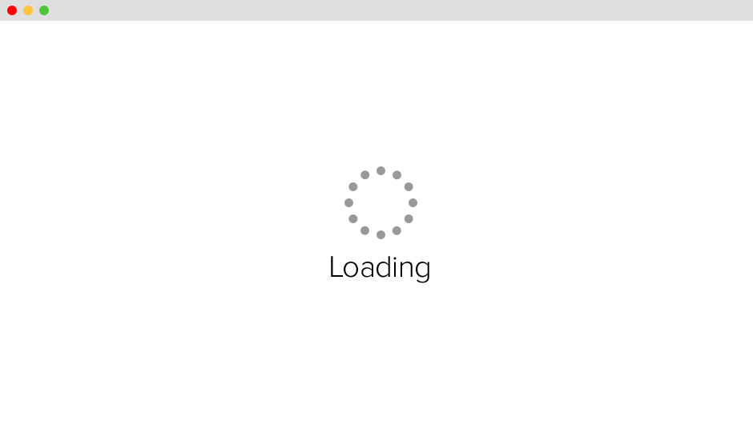
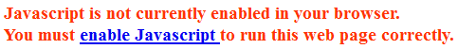
Server-Side Rendering Pourquoi ?
Chargement d’une page web pour une Single Page App classique:
Téléchargement et parsing du HTML
Téléchargement et compilation du JS (framework + applicatif)
Initialisation du framework, association de l’URL à un composant
Rendu du composant et montage sur le document
Résultat:

Slide 47
Server-Side Rendering Pourquoi ?
Avantages:
Performance au rendu initial, time-to-content
SEO: Meilleure indexation sur les moteurs de recherche (note: Google et Bing indexent les apps JS si le rendu est synchrone)
Adresse les utilisateurs ayant JS désactivé 😒
Inconvénients:
Quelques contraintes de développement supplémentaires à intégrer
Requiert un environnement serveur pouvant faire tourner Node.js
Charge serveur: le SSR prend plus de CPU qu’un serveur statique

Slide 48
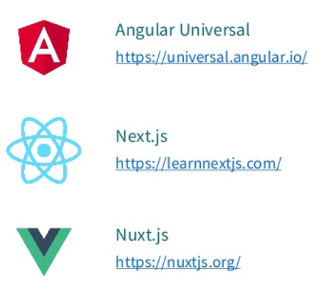
Server-Side Rendering Frameworks
Un framework SSR intervient à la fois côté Node et côté client pour amener une bascule naturelle et transparente entre rendu côté serveur et côté client

Slide 49



Slide 50

Server-Side Rendering
Routage basé sur l’arborescence des sources:
pages/index.vue → /
pages/about.vue → /about
pages/users/_id.vue → /users/:id
Peut s’accompagner de middlewares (Express)
Permet de générer une version serverless d’une application Vue:
pages/index.vue → /index.html
pages/about.vue → /about/index.html
pages/users/_id.vue → ☠ configuration manuelle nécessaire

Slide 51
Pause Q&A – Table ronde
Quels problèmes dans vos projets web front actuels ?
Quels outils de dev web front vous aimez / détestez ?
Qu’est-ce qui vous plait/déplait le plus dans Vue jusqu’ici ?

Slide 52
Recommandations d’outillage
Vue CLI 3 pour initialiser le projet
Préférer les plugins vue-cli plutôt que la config manuelle
ESLint et Stylelint, en config recommandée
Babel avec @babel/preset-env ; pas de plugins stage < 3
PostCSS avec Autoprefixer et postcss-preset-env
TypeScript ou JavaScript moderne (ES2018+)
Ecrivez des tests unitaires pour les parties complexes
Faites des tests E2E pour les projets à long terme
Utilisez le Modern Mode au build
Surveillez la taille de vos bundles avec vue ui et Webpack
IDE: Visual Studio Code + Vetur (gratuit) ou Webstorm ($)

Slide 53
Ce qu’on a omis d’aborder pendant cette formation
Les modificateurs pour v-model et v-on
quelques raccourcis pratiques mais facultatifs
<component is=‘x’> pour les composants dynamiques
Un cas d’usage relativement rare
Le système de transitions & animations
Facilite l’ajout d’animations en CSS pour le plaisir des yeux
Les filtres
Remplaçables par des propriétés computed
Créer ses propres directives, mixins et plugins
Cas d’usage avancé et rare, pas toujours une bonne idée

Slide 54
Derniers conseils
Goodbye, farewell
Notes:
Comprendre la réactivité de Vue. Si ça ne fonctionne pas, prendre le temps de comprendre le problème, pas de forçages/hacks
Conception d’application: partir des composants les plus simples (UI, core) pour remonter aux plus compliqués (pages, routes)
Ne pas dépasser les 300 lignes de code pour un composant, ne pas hésiter à découper.
Eviter le copier/coller de CSS. Distinguer un CSS de base pour l’application (charte graphique) et des surcharges spécifiques par composant.
Mettre à jour vos dépendances régulièrement
Faire de la code review en variant les relecteurs pour contre-balancer la flexibilité de Vue.
Penser aux problèmes avant de penser aux solutions, toujours opter pour la solution la plus simple au départ (démarche progressive)

